Slide 1


Интегрированное дистанционное занятие с педагогом -психологом для детей старшего дошкольного возраста
Составитель: Педагог-психолог 1 КК
Шалапугина Г.И.

Slide 2


Уважаемые родители, в данном дистанционном занятии содержатся игры и упражнения, которые позволяют развивать ассоциативное мышление, воображение, логическое мышление, память и саморегуляцию у детей 5-7 лет; а также позволяют воспитывать самостоятельность, аккуратность. Занятие ориентировано на 30 минут, включает физкультминутку и гимнастику для глаз. Дополнительные материалы и оборудование не потребуются.
Успехов в учебе!

Slide 3

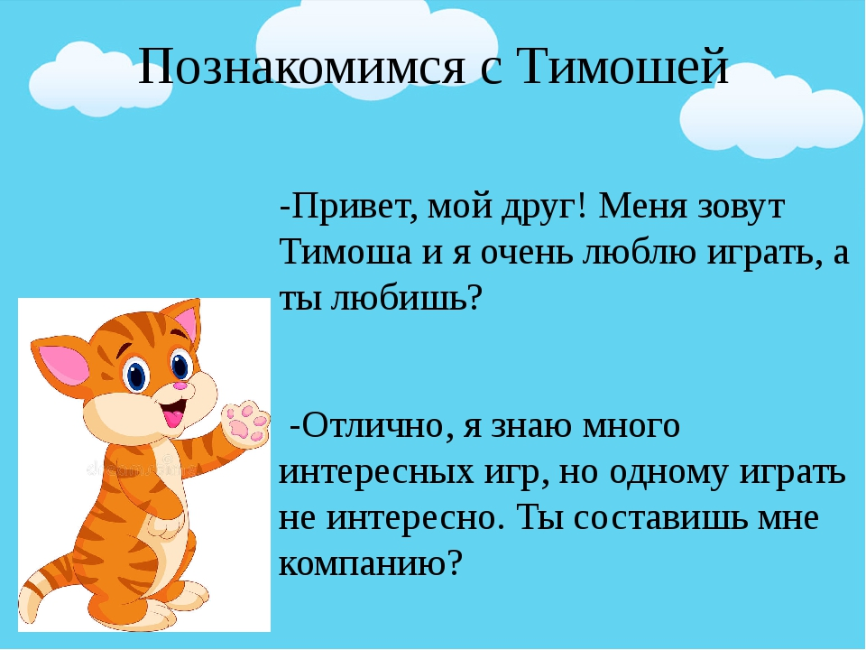
Познакомимся с Тимошей
-Привет, мой друг! Меня зовут Тимоша и я очень люблю играть, а ты любишь?
-Отлично, я знаю много интересных игр, но одному играть не интересно. Ты составишь мне компанию?

Slide 4
Игра «Я знаю»
Тимоша: Я много знаю, а ты? Я не сомневался, что ты очень умный(ая). А давай посмотрим, всё ли мы знаем?
Задача: назвать как можно больше предметов или явлений, которые можно объединить одним словом.
К примеру:
Я знаю такие цветы ... ромашка, одуванчик, подснежник Я знаю такие овощи ...
Я знаю такие фрукты ...
Я знаю такие предметы одежды ...
Я знаю таких птиц ...
Я знаю таких зверей ...
Я знаю такие деревья ...
Я знаю такие сказки ...

Slide 5

Игра «Цвета»
Тимоша называет цвет, а ты быстро называешь предметы, которые имеют такой цвет.
Красный …
Синий …
Зелёный …
Жёлтый …
Чёрный …

Slide 6
Игра «Последовательные картинки»
- Рассмотри внимательно картинки и определи, какая из них должна быть первой, второй и т.д. Затем составь логически связанный рассказ по картинкам, а Тимоша тебя послушает, он очень любит слушать рассказы!

Slide 7
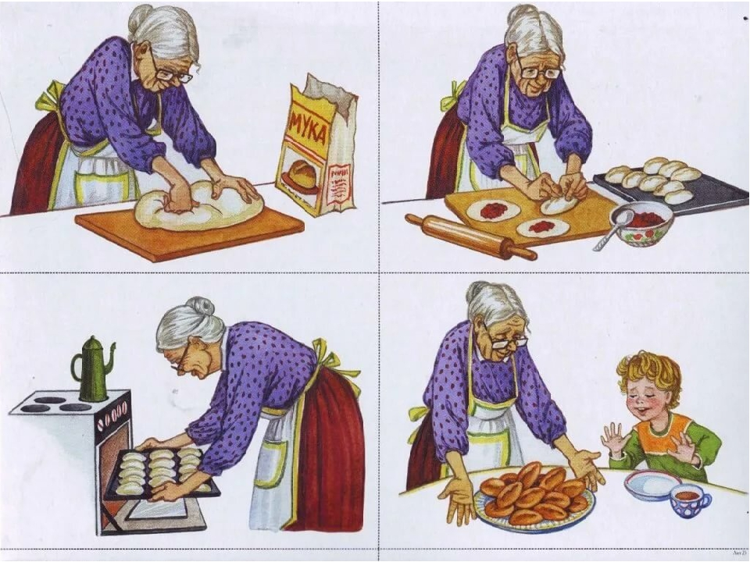
Игра «Последовательные картинки»

Slide 8

Физминутка «Утро»
Кажется пока Тимоша слушал твой рассказ успел задремать!
Давай разбудим его весёлой зарядкой!
(Читайте стихотворение и выполняйте движения вместе с ребёнком)
Солнышко проснулось (глаза закрыты, руки поднимаются вверх)
В разные стороны повернулось (глаза открыты, выражение удивления)
Затем весело улыбнулось (улыбка)
Вокруг себя повернулось (поворачивают голову вправо-влево)
Стали цветы оживать (выдох - Ах!)
Птички весело кричать (губы трубочкой)
Дети стали танцевать (танцуют)
С солнышком вместе играть.
физминутка

Slide 9
Игра «Придумай сам» (ассоциации)
Тимоша называет слово, а ты называешь слово, соответствующее по смыслу услышанному слову.
К примеру:
Дом - кирпич, окно
Коньки - лед
Игла - нить и т.д.
А вот и слова:
Обувь -
Телевизор –
Солнце -
Зима -
Девочка -
Куртка -
Мяч -
Тетрадь -

Slide 10

Игра «Весёлые линии»
Тимоша очень любит играть с клубком. Когда Тимоша его катает, он разматывается, и нить оставляет незамысловатые узоры. Пока Тимоша разматывает клубок, тебе нужно провести одновременно двумя руками по интересным линиям. Приготовь указательные пальцы обеих рук и будь внимателен!

Slide 11
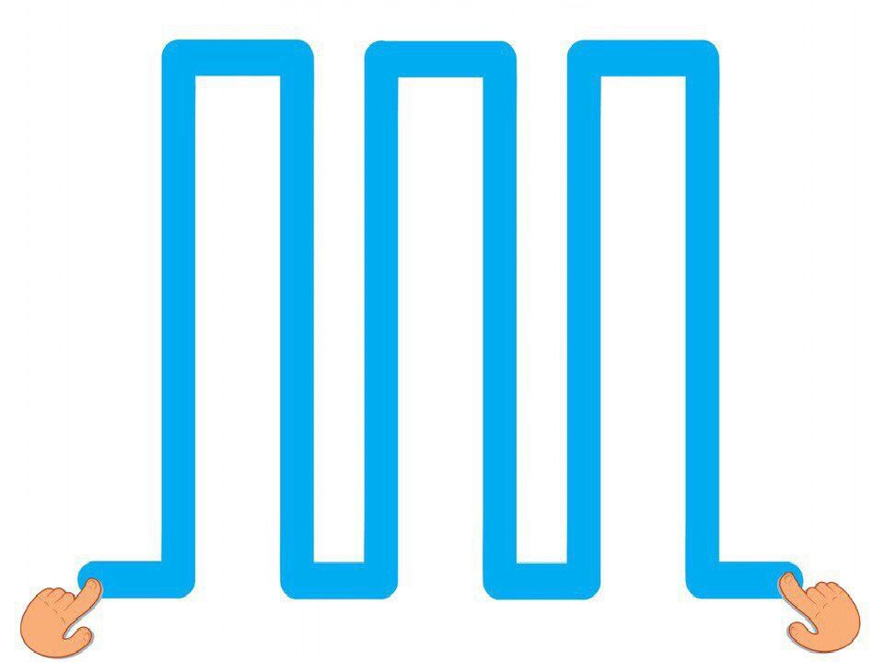

Игра «Весёлые линии»

Slide 12

Игра «Весёлые линии»

Slide 13


Slide 14


Slide 15
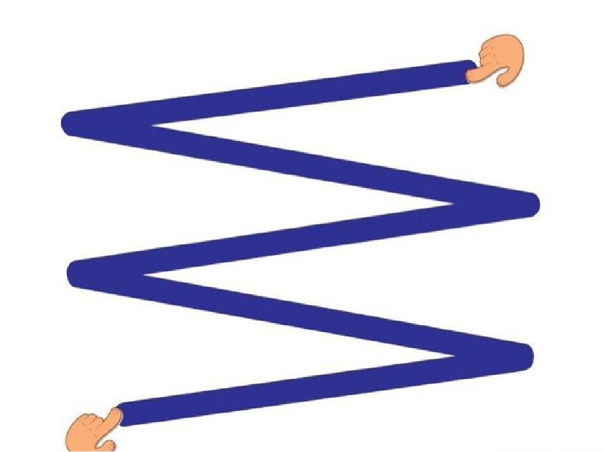

Slide 16

Ты молодец!
Вы с Тимошей настоящие чемпионы интеллектуальных игр!
А теперь Тимоша предлагает вместе с ним сделать гимнастику для глаз.
гимнастика для глаз
Посмотри какая у Тимоши медаль! Нарисуй или изготовь себе золотую медаль!

Slide 17
Наше занятие подошло к концу. Тимоша весело провёл с тобой время!
А тебе понравилось?
В какие игры ты сегодня играл(а) с Тимошей?
Какая игра понравилась больше всего?
Ты со всем справился(ась)?

Slide 18

Спасибо за внимание!
До новых встреч!

